Slide 1

腾讯服务商评审
杭州冉思 · 2016-11

Slide 2
1
公司概况
目
2
成功案例
录
Contents
3
Demo演示
4
合作计划
5
合作经历
Notes:
模板来自于 http://meihua.docer.com/

Slide 3
章
1
第
PART ONE
公司概况

Slide 4
组织架构
综合
管理部
产品
研发部
市场部
冉思
科技
产品
运营部
系统
集成部

Slide 5




业务方向
应用
软件开发
系统集成
移动互联网产品研发
移动互联网运营
杭州冉思科技有限公司是一家专注于移动互联网产品研发、移动互联网运营和应用软件开发及系统集成为一体的国家高新技术企业。公司拥有一支优秀的团队，在移动互联网及ICT领域有着多年的产品研发、运营和管理经验。

Slide 6
核心优势
强大的政府行业竞争力
市 场
资深的微信公众号开发经验
研 发
优质、专业的客服团队
售 后

Slide 7
章
2
第
PART TWO
成功案例

Slide 8
行业分布
政 府
交 警
微信
开发
银 行
其 他

Slide 9






行业案例
政府（10+）
新杭州人家园
义乌环卫宣传
.
兰溪五水共治
交警（10+）
萧山交警
绍兴交警
衢州交警

Slide 10




行业案例
银行
桐庐农合行
路桥农村合作银行
其他（5+）
禅意雷迪森
嵊州市中医院
51易家

Slide 11
章
3
第
PART THREE
Demo演示

Slide 12
萧山交警
CSS3
微办事
HTML5
微信
消息接口
微查询
微互动
微信
js-sdk
微信
网页授权

Slide 13
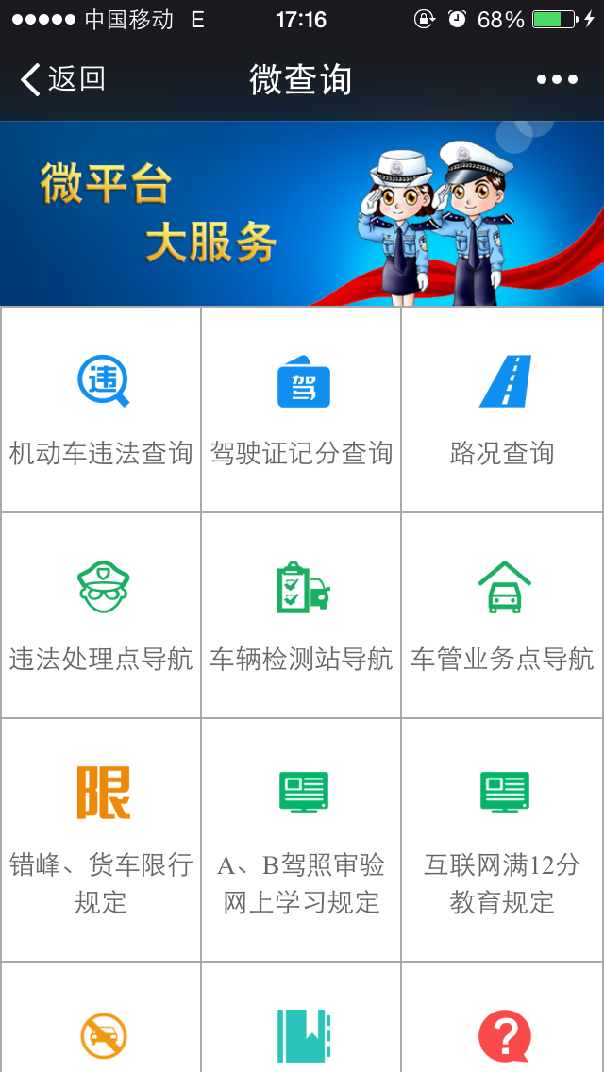
微查询

Slide 14
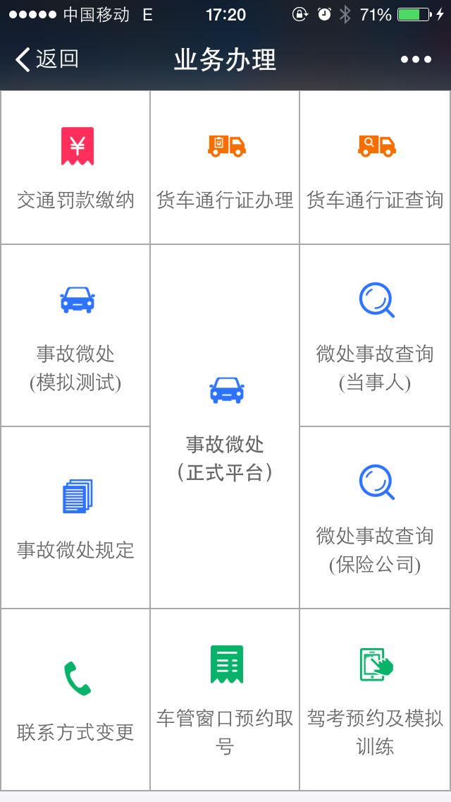
微办事

Slide 15
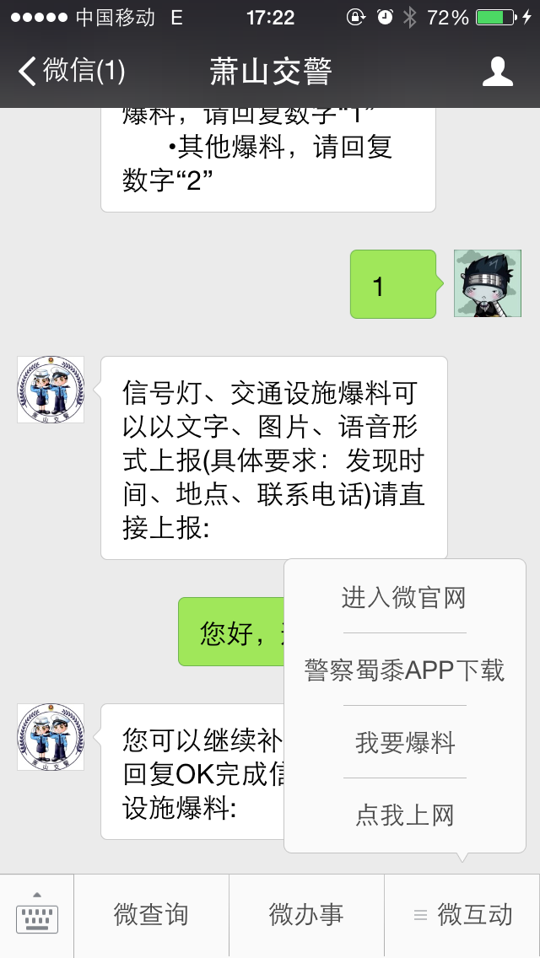
微互动

Slide 16
章
4
第
PART FOUR
合作计划

Slide 17

技术团队
副总经理
高级/本科
客服经理
测试组长
项目经理
中级/本科
中级/本科
高级/本科
软件工程师
软件测试员
架构师
中级/本科
中级/本科
高级/本科
客服人员
软件测试员
软件工程师 3名
初级/大专
中级/大专
中级/本科
前端工程师
中级/本科
美工
初级/大专

Slide 18
售后流程
Text
Text
开发人员修改代码
客服专员反馈用户
客户反馈问题
客服专员记录问题
运维人员整理问题
项目经理分析、安排解决

Slide 19











售后承诺
1.为客户提供系统的维护
2.为保证客户系统正常运行，我们会指定专人专责跟踪服务
3.维护方式
咨询热线
和传真
省内12/省外24小时
现场即达服务
远程维护
电子邮件
4.系统培训：我们承诺免费向用户提供系统的培训服务，解决使用过程中遇到的各种问题

Slide 20
章
5
第
PART FIVE
合作经历

Slide 21
我司2013年起开始研发微信公众平台项目，至今已完成数十项各类微信公众平台，并一直与大浙网保持着密切的业务合作

Slide 22
谢谢大家
@冉思科技

